Slide 1
AI-based CT Body Composition Identifies Myosteatosis as Key Mortality Predictor in Asymptomatic Adults
2026. 06. 05
JangHoon Chun
Department of, Medical Device Engineering & Management
Gangnam Severance Hospital,
Yonsei University College of Medicine
Notes:
안녕하십니까. 논문리뷰 세미나 발표 시작하겠습니다. 의료기기산업학과 석박통합과정 전장훈입니다.
오늘 소개해드릴 논문, 한 줄로 요약하면 이겁니다. '우리가 늘 듣는 그 말, 살 빼세요, BMI 낮추세요. 그런데 그게 사실 사망 위험이랑 별로 상관이 없었다. 오히려 근육 안에 지방이 얼마나 끼어 있냐가 훨씬 강력한 신호였다.' 이게 핵심입니다.
이 연구가 현재의 저의 연구와 어떻게 이어지는지는 마지막 슬라이드에서 설명드리겠습니다.

Slide 2
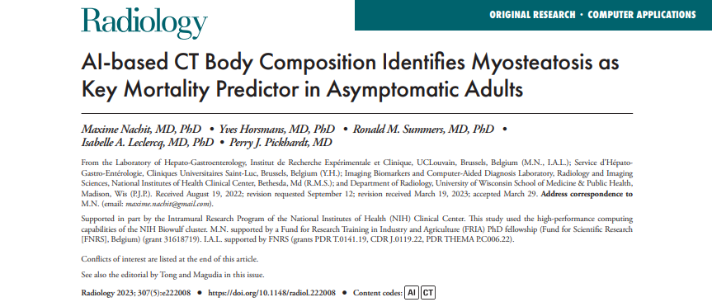
Notes:
이 연구는 Radiology라는 저널에 실렸습니다. 의료 영상 분야에서 가장 권위 있는 학술지 중 하나입니다.
제1저자 Nachit 박사는 벨기에 연구자로, 근육과 지방 대사가 건강에 미치는 영향을 오랫동안 연구해 온 분입니다. 공동저자 중 Summers 박사는 미국 국립보건원 NIH 소속으로 의료 AI 분야 세계적 권위자고요, Pickhardt 박사는 이번 연구에서 실제로 환자 데이터를 수집한 위스콘신대 교수입니다.

Slide 3
1. Background
BMI는 신체 구성을 제대로 반영하지 못한다
BMI의 현재 역할
이소성 지방 (Ectopic Fat)의 위험성
비만 심각도 측정의 표준 지표
높은 BMI → 심혈관·대사 위험 증가
전 세계적 비만 유행에 따른 중요성 부각
복강 내 장기 사이 내장지방 (Visceral Fat)
간 내 지방 침윤 (Liver Steatosis)
근육 내 지방 침윤 (Myosteatosis)
→ 비만과 독립적인 주요 사망 위험인자
BMI의 근본적 한계
동일한 BMI를 가진 환자들이 전혀 다른
합병증 패턴을 보임
CT/MRI 연구: BMI ≠ 실제 체성분
→ 근육량·지방 분포가 건강 위험도와 더 연관
Notes:
먼저 배경부터 짚고 가겠습니다.
BMI, 다들 한 번쯤 들어보셨죠. 체중을 키의 제곱으로 나눈 값인데요, 병원에서 비만 여부를 판단할 때 쓰는 표준 지표입니다. 높으면 심장병이나 당뇨 위험이 크다고 알려져 있고요.
그런데 문제가 있습니다. 같은 BMI를 가진 두 사람이 전혀 다른 건강 상태를 보이는 경우가 꽤 많거든요. 키랑 몸무게가 똑같아도, 한 명은 근육이 많고 다른 한 명은 지방이 많을 수 있잖아요. BMI는 이걸 전혀 구분하지 못합니다.
최근 연구들이 주목하는 건 지방이 '어디에 쌓이느냐'입니다. 내장 사이 지방, 간 속 지방, 그리고 오늘 논문의 핵심인 근육 속에 쌓이는 지방. 이 세 가지는 비만하지 않은 사람에게도 생길 수 있고, 그 자체로 사망 위험을 높인다는 겁니다.

Slide 4
1. Background
Myopenia vs Myosteatosis — 같은 듯 다른 두 개념
Sarcopenia
Myopenia
Myosteatosis
근육량 + 기능 감소
근육량 감소
근육 밀도 감소 ★ 핵심
근육량 감소 + 근력·기능 감소
기능 측정 필요(grip strength)
이 논문에서 사용하지 않음
(기능 측정 없음)
근육 단면적(cm²)↓ 감소
측정: L3 레벨
SMI < 39 cm²/m² (여)
SMI < 50 cm²/m² (남)
근육 질(밀도)과 무관
근육 내 지방 침윤 → 근육 HU 값 감소
측정: L3 레벨 근육 HU
여성 ≤ 18.9 HU (Q1)
남성 ≤ 28.1 HU (Q1)
이 논문의 핵심 지표
Notes:
이 논문에 비슷해 보이는 개념이 세 가지 나옵니다. 헷갈리실 수 있으니까 간단히 정리해드릴게요.
첫 번째, 근감소증(Sarcopenia)입니다. 나이 들면서 근육량도 줄고 근력도 약해지는 상태를 말합니다. 악력 테스트 같은 기능 검사가 있어야 진단할 수 있는데요, 이번 논문은 그 검사를 하지 않았기 때문에 이 용어는 아예 쓰지 않았습니다.
두 번째, 근육량 감소(Myopenia)입니다. 근력은 안 보고 근육의 양, 면적만 봤을 때 기준치보다 작은 경우입니다. 근육이 얼마나 있냐의 문제입니다.
세 번째가 오늘 논문의 핵심인 근육지방증(Myosteatosis)입니다. 근육이 적은 게 아니라, 근육 안에 지방이 끼어 있어서 근육의 '질'이 나쁜 상태입니다. 마블링 많이 들어간 고기를 생각하시면 딱 맞습니다. 겉으로 보면 고기인데 잘라보면 지방이 가득한 것처럼요.
양의 문제와 질의 문제, 이 둘은 같이 있을 수도 있고 따로 있을 수도 있습니다. 이 논문이 집중한 건 질, 즉 세 번째입니다.

Slide 5
2. Research Question
무증상 성인에서 Routine CT로 측정한 AI 기반 신체 구성 지표가 사망률을 예측할 수 있는가?
기존 연구 한계 ①
체성분 연구 대상 = 암·만성질환·고령자
무증상 일반 성인은 미검증
기존 연구 한계 ②
내장지방·간지방·근감소·근육지방증을 동시에 통제한 연구 없음
이 연구의 접근
9,223명 건강검진 CT 코호트
8.8년 추적 · AI 자동 체성분 분석
Notes:
그럼 이 연구가 왜 필요했을까요?
기존 연구들의 첫 번째 한계는 연구 대상이었습니다. 근육지방증이 위험하다는 연구들은 거의 다 암 환자나 만성 질환자, 또는 65세 이상 고령자를 대상으로 했습니다. '아무 증상 없이 멀쩡하게 사는 일반 성인'에서도 같은 결과가 나오는지는 확인된 적이 없었습니다.
두 번째 한계는 변수를 섞어서 봤다는 겁니다. 내장지방도 있고, 간지방도 있고, 근육량도 적고, 근육지방증도 있으면, 도대체 어느 것 때문에 위험한 건지 알 수가 없잖아요. 이것들을 동시에 통제하면서 각각의 독립적인 위험도를 분리한 연구가 없었습니다.
이 연구는 9천 명이 넘는 건강검진 수검자를 대상으로, AI로 CT에서 체성분을 자동 분석하고, 이후 약 9년간 누가 사망했는지 추적했습니다.

Slide 6
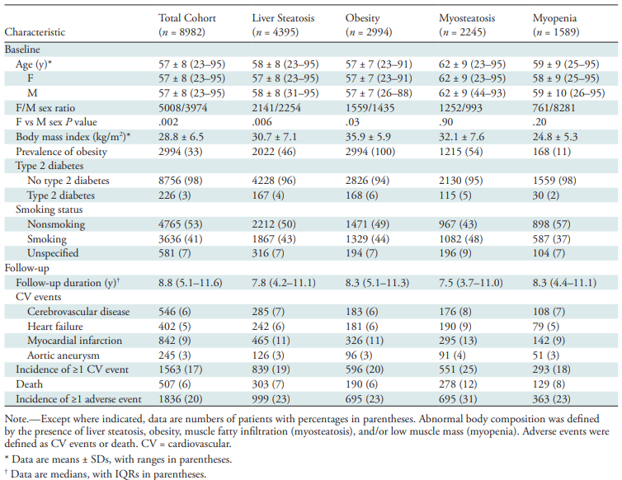
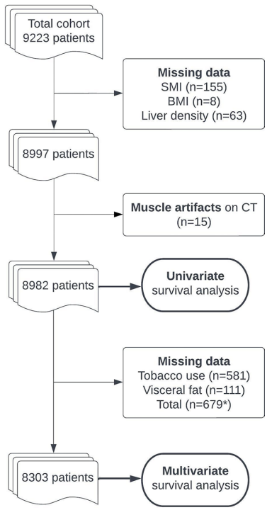
3. Materials & Methods
Notes:
연구 대상을 설명드리겠습니다.

Slide 7
3. Materials & Methods
대상: 무증상 성인 8,982명 · 추적 기간 8.8년
9,223명
8,982명
8,303명
507명
▶
▶
초기 모집
최종 분석 대상
다변량 분석
사망 (추적기간 내)
결측치 제외:
BMI n=8, SMI n=155,
간밀도 n=63, CT artifact n=15
흡연 n=581, 내장지방 n=111
→ 총 n=679 제외
연구 설계:
후향적 단일기관 코호트
추적 기간:
중앙값 8.8년 (IQR 5.1–11.6년)
대상 연령:
50–70세 무증상 외래환자
CT 프로토콜:
저선량 비조영 복부 CT · 120 kVp · modulated mA (AEC)
데이터 기간:
2004년 4월 – 2016년 12월
기관:
University of Wisconsin, School of Medicine & Public Health
Notes:
미국 위스콘신대학교 병원에서 대장암 검진 목적으로 복부 CT를 찍은 50~70세 건강한 외래 환자들입니다. 증상이 없는 일반인이라는 게 포인트입니다. 2004년부터 2016년까지 모였고요.
처음 9,223명에서 데이터 부족하거나 영상 품질에 문제 있는 경우 제외하고 최종 8,982명이 분석에 들어갔습니다. 이분들을 약 9년 추적했고, 그 사이 507명이 사망했습니다.
CT 촬영 방식 한 가지만 말씀드리면, 이 연구는 저선량 CT를 썼습니다. 방사선 피폭을 줄이면서 필요한 정보를 뽑아내는 방식입니다. 그리고 환자 체형에 따라 방사선량을 자동으로 조절하는 기술이 쓰였는데, 이건 마지막 슬라이드에서 다시 나옵니다.

Slide 8
3. Methods
AI Pipeline ① — L3 슬라이스 자동 선택
Modified 3D U-Net (Ref. Graffy et al. Br J Radiol 2019; Graffy et al. Radiology 2019)
왜 L3 레벨인가?
Step 1
Step 2
Step 3
L3 단면적 = 전신 골격근량의 surrogate marker 단 1개 슬라이스로 전신 근육 상태 추정 가능
대규모 코호트 분석에 실용적 (속도·비용)
입력
DenseNet 회귀 모델
L3 슬라이스 선택
전체 복부 CT 시리즈
(수십~수백 장 axial 슬라이스)
→
각 슬라이스의 L3까지
공간적 offset 예측
→ Gaussian smoothing
→
Offset ≈ 0 인 슬라이스
자동 선택
(Ref. Graffy et al. 2019)
L3 surrogate의 한계
SMI (Skeletal Muscle Index) 계산
개인마다 L3 단면적과 전신 근육량의 비율이 다를 수 있음
체형·신장에 따라 보정 필요 (SMI = 근육면적 ÷ 키²)
3D 볼륨 분석이 아닌 단일 슬라이스의 대표성 문제
SMI (cm²/m²) = L3 근육 단면적 (cm²) ÷ 키² (m²)
Myopenia 기준
여성: SMI < 39 cm²/m²
남성: SMI < 50 cm²/m²
Notes:
AI가 어떻게 체성분을 분석했는지 살펴보겠습니다.
복부 CT를 찍으면 수십 장에서 수백 장의 단면 사진이 나옵니다. 이 중에서 근육량을 측정하기 가장 좋은 위치가 허리뼈 세 번째 마디, L3 레벨입니다. 이 한 장만 봐도 전신 근육 상태를 꽤 정확하게 추정할 수 있다고 알려져 있거든요.
AI는 수백 장의 단면 중 이 L3 위치를 자동으로 찾아냅니다. 사람이 일일이 찾는 것보다 훨씬 빠르고 일관적으로 처리할 수 있습니다.
다만 한 장만 보는 거라 개인차가 있을 수 있습니다. 그래서 절대 면적 대신 키 제곱으로 나눠서 체형 차이를 보정한 값을 씁니다.

Slide 9
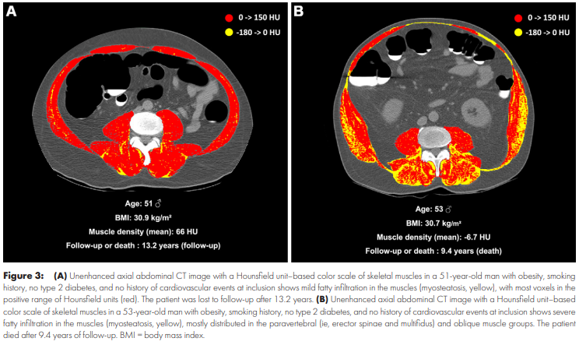
3. Methods
AI Pipeline ② — 3D U-Net 기반 조직 자동 분할
Modified 3D U-Net (Ref. Graffy et al. Br J Radiol 2019; Graffy et al. Radiology 2019)
L3 레벨에서 추출
▸ 총 근육 단면적 (Total Muscle Area, cm²)
▸ 근육 밀도 (Muscle Density, HU)
L1 레벨에서 추출
▸ 피하지방 면적 (Subcutaneous Fat, cm²)
▸ 내장지방 면적 (Visceral Fat, cm²)
▸ 간 밀도 (Liver Density, HU)
⚑ Raw CT에서는 육안으로 Myosteatosis 구분이 어렵다고 논문은 밝힘 → HU 기반 AI 분석의 임상적 필요성
Notes:
L3 단면이 선택되면 AI가 그 사진에서 조직을 자동으로 구분합니다.
CT 사진에서는 조직 종류마다 밝기가 다르게 나타납니다. 뼈는 매우 밝고, 지방은 어둡고, 근육은 중간쯤입니다. AI가 이 밝기 차이를 이용해서 근육, 지방, 간을 자동으로 나누고 면적과 밀도를 측정합니다.
슬라이드 그림을 한번 보시면요, 두 사람의 CT 사진이 있습니다. 왼쪽은 근육이 붉게, 정상 밀도로 표시돼 있고요, 오른쪽은 근육 부분에 노란색이 섞여 있습니다. 저게 지방이 낀 겁니다. 근육지방증이죠. 그런데 재미있는 게, 이 색깔 표시 없이 원래 흑백 CT 사진만 보면 두 사람 차이를 눈으로 거의 구분이 안 됩니다. 그래서 AI가 필요한 겁니다.

Slide 10
3. Methods
AI Pipeline ③ — 이진 분류 기준 정의
지표
기준
남성
여성
측정 방법
Myosteatosis
근육 밀도 최하위 Q1
≤ 28.1 HU
≤ 18.9 HU
L3 근육 전체 평균 HU
Myopenia
SMI 기준 이하
< 50 cm²/m²
< 39 cm²/m²
L3 근육면적 ÷ 키²
간 지방증
간 밀도 기준 이하
< 57 HU
< 57 HU
L1 간 밀도 (= PDFF 5%)
비만
BMI 기준 이상
≥ 30 kg/m²
≥ 30 kg/m²
체중 ÷ 키²
⚠ Myosteatosis 기준의 중요한 쟁점
이 논문은 분포 기반(Q1) cutoff 사용 → 유병률이 정확히 25%로 고정됨
기존 문헌은 outcome 기반 또는 사전 설정 HU 범위 사용 → 논문 간 비교 어려움
→ 이 논문의 HU cutoff 값이 기존 문헌보다 낮게 나오는 원인 (저자 한계로 언급)
Notes:
각 체성분 지표를 어떤 기준으로 '이상 있음'과 '정상'으로 나눴는지 보겠습니다.
근육지방증의 경우, 전체 코호트에서 근육 밀도가 가장 낮은 하위 25%를 근육지방증이 있다고 봤습니다. 간지방증은 CT에서 측정한 간 밀도가 특정 수치 이하이면 해당되고요. 비만은 BMI 30 이상, 근육량 감소는 앞서 말한 기준값 미만입니다.
여기서 방법론적으로 한 가지 짚어야 할 게 있습니다. 근육지방증을 하위 25%로 정의하면, 어떤 집단을 보더라도 무조건 25%가 근육지방증으로 분류됩니다. 건강한 사람들만 모아도 그 중 하위 25%는 근육지방증이 되는 거거든요. 다른 연구들은 사망률 같은 임상 결과를 기반으로 기준을 정하는데, 이 연구는 분포로 정했습니다. 그래서 이 연구의 기준값이 다른 논문보다 낮게 나오고, 연구끼리 직접 비교하기가 어렵습니다. 저자들도 이걸 한계로 인정했고요.
▶ 청중 질문 예상 — '그러면 항상 25%가 병자가 되는 건가요?'
이렇게 답하세요: '맞습니다, 그게 이 기준의 한계입니다. 그래서 이건 어떤 사람이 상대적으로 근육 질이 나쁜지를 보는 탐색적 기준입니다. 실제 임상에서 쓰려면 어느 수준부터 건강에 영향을 주는지 별도로 검증이 필요합니다. 이 연구는 그 필요성을 처음 대규모로 보여준 것에 의미가 있습니다.’
PDFF는 'proton density fat fraction'의 약자로, 양성자 밀도 지방 분획을 의미합니다. 이는 자기공명영상(MRI)에서 조직 내 지방의 양을 측정하는 데 사용되는 지표입니다.

Slide 11
3. Methods
3가지 통계 모델로 결과를 교차 검증한다
MODEL 01
MODEL 02
MODEL 03
Cox Proportional Hazards Model
Multistate Markov Model
Random Forest Survival Model
목적
생존 분석의 표준 방법
목적
MACE 경유 경로까지 고려
목적
비선형 예측인자 처리 ML 모델
방법
단변량: 각 지표 → HR 산출
다변량: 나이·성별·흡연·당뇨·
심혈관 기왕력·비만·내장지방 보정
방법
CT → 1st MACE → 2nd MACE → 사망
각 transition 분리
중간 상태를 통한 간접 경로 모델링
방법
우측 중도절단 처리
Permutation-based variable importance
Partial dependence curves (survex R)
결과 지표: HR (Hazard Ratio)
→ 사망 위험이 몇 배 높은가
결과 지표: 각 transition 단계별 HR
→ MACE 이후에도 유지되는지 검증
결과 지표: Harrell C-index (예측 성능)
변수 중요도 순위
Notes:
결과를 더 믿을 수 있도록 이 연구는 세 가지 통계 방법을 함께 썼습니다. 간단히 설명해드릴게요.
첫 번째, Cox 회귀 분석입니다. '근육지방증이 있는 사람은 없는 사람보다 같은 기간에 사망할 위험이 몇 배 높은가'를 계산하는 방법입니다. 나이, 흡연, 당뇨 같은 다른 위험 요인들도 동시에 고려해서 근육지방증 단독의 영향을 뽑아냅니다.
두 번째, 다상태 마르코프 모델입니다. 좀 더 현실적인 방법인데요. MACE는 'Major Adverse Cardiovascular Event'의 약자로, 주요 심혈관 부작용을 의미합니다.
이 연구에서는 MACE를 다음과 같은 사건들로 정의했습니다: 뇌혈관 질환, 심근경색, 심부전, 대동맥류. 이러한 MACE는 환자의 사망 위험과 관련이 있는 것으로 나타났습니다. 사람이 사망에 이르는 과정에는 중간 단계가 있잖아요. 심장마비를 겪고, 또 뇌졸중을 겪고, 그 다음 사망하는 식으로요. 이 모델은 그 경로를 단계별로 따라가면서 각 단계에서 근육지방증이 얼마나 위험을 높이는지 봅니다.
세 번째, 랜덤 포레스트입니다. 머신러닝 방법인데요. 수많은 의사결정 나무를 동시에 만들어서 어떤 변수가 사망 예측에 가장 중요한지를 데이터에서 스스로 학습합니다. 앞의 두 방법이 관계가 단순하다고 가정하는 반면, 이 방법은 복잡한 비선형 패턴도 잡아낼 수 있습니다.
세 방법 모두에서 같은 결론이 나오면 그만큼 결과를 신뢰할 수 있겠죠.

Slide 12
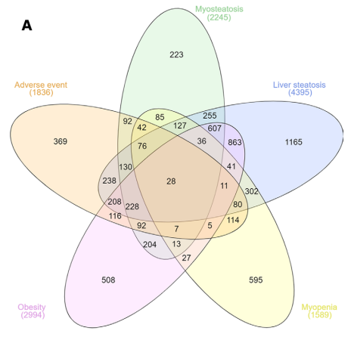
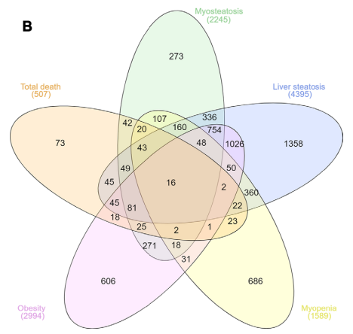
4. Results
Notes:
이제 결과를 보겠습니다.

Slide 13
4. Results
사망자 507명 중 55%에서 Myosteatosis 발견
55%
86%
20%
6%
사망자 내 Myosteatosis
(278 / 507명)
사망자 중 체성분 이상
(434 / 507명)
전체 중 이상 이벤트
발생 (1836명)
전체 중 사망
(507 / 8,982명)
전체 코호트 체성분 이상 분포
Myosteatosis 환자 특징 (vs 정상)
간 지방증
49%
▸ 고령: 55.4세 → 61.8세 (p<.001)
비만
33%
▸ 비만 동반: 26% → 54% (p<.001)
Myosteatosis
25%
▸ 당뇨 동반: 2% → 5% (p<.001)
Myopenia
18%
▸ 심혈관 사건: 더 높은 비율
10년 절대 사망위험: Myosteatosis 15.5% · 비만 7.6% · 간지방증 8.5% · Myopenia 9.7%
Notes:
8,982명 중 체성분 이상이 있는 비율을 보면요, 간지방증이 49%로 거의 절반이었고, 비만 33%, 근육지방증 25%, 근육량 감소 18% 순입니다.
약 9년 추적했을 때 507명, 전체의 약 6%가 사망했습니다. 사망자 중 86%에서 네 가지 이상 중 적어도 하나가 있었고요.
슬라이드의 원 그림을 보시면, 사망한 507명이 어느 그룹과 겹치는지 보여줍니다. 근육지방증 원이랑 겹치는 부분이 가장 두드러지죠. 특히 다른 이상은 없고 근육지방증만 있는 사람들에서도 273명의 사망이 발생했습니다. 비만만 있거나 간지방증만 있는 경우보다 훨씬 많습니다.
10년 안에 사망할 확률을 비교하면, 근육지방증 있는 사람이 15.5%로 가장 높고, 근육량 감소 9.7%, 간지방증 8.5%, 비만 7.6% 순입니다.

Slide 14
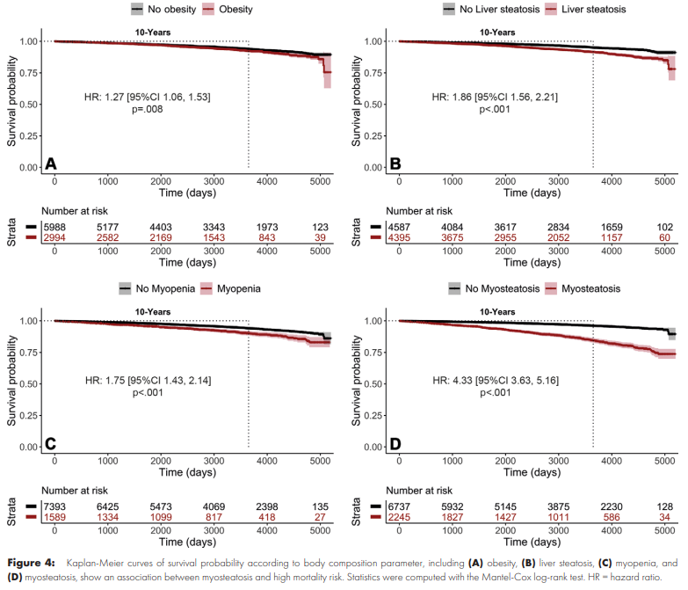
4. Results
Notes:
슬라이드 그래프는 Kaplan-Meier 생존곡선입니다. 세로축이 생존 확률, 가로축이 시간입니다. 선이 빠르게 내려갈수록 그 그룹에서 사망이 더 많이 발생한다는 뜻입니다.
네 개 그래프 중 오른쪽 아래, 근육지방증 그래프를 보시면 두 선의 간격이 가장 크게 벌어져 있습니다. 근육지방증이 있는 사람 선이 훨씬 빠르게 내려가죠.
수치로는요, 근육지방증이 있으면 없는 사람보다 같은 기간에 사망할 위험이 4.33배 높습니다. 비만은 1.27배, 간지방증은 1.86배, 근육량 감소는 1.75배고요. 근육지방증이 압도적으로 높고, 통계적으로도 다른 지표들과 유의미하게 차이가 납니다.

Slide 15
4. Results
다변량 보정 후에도 HR 1.89 — 흡연·당뇨와 동등한 위험
변수
HR
95% CI
P Value
유의성
핵심 발견
Myosteatosis ★
1.89
1.52–2.35
<.001
✓
BMI
&
내장지방
유의하지
않음
흡연
1.91
1.57–2.33
<.001
✓
심혈관 기왕력
2.36
1.90–2.93
<.001
✓
나이 (1세 증가)
1.08
1.07–1.09
<.001
✓
당뇨 (T2DM)
1.56
1.08–2.25
.020
✓
간 지방증
1.32
1.09–1.62
.006
✓
Myosteatosis
=
흡연·당뇨와
동등한
독립적
사망 위험
Myopenia
1.38
1.09–1.74
.008
✓
BMI (kg/m²)
1.01
0.98–1.03
.60
✗
내장지방 (cm²)
1.00
1.00–1.00
.70
✗
성별 (남)
0.96
0.77–1.18
.70
✗
Notes:
앞의 결과는 각 지표를 하나씩만 봤을 때입니다. 이번엔 나이, 성별, 흡연 여부, 당뇨, 과거 심혈관 질환 이력, 비만, 내장지방을 다 동시에 고려한 뒤에도 근육지방증이 여전히 독립적으로 위험한지 확인했습니다.
결과는 명확했습니다. 이걸 다 통제하고 나서도 근육지방증이 있으면 사망 위험이 1.89배 높았습니다.
이 표에서 가장 눈에 띄는 게 뭔지 아시겠어요? BMI랑 내장지방이 유의미하지 않다는 겁니다. 흔히 건강 위험의 대표 지표로 쓰이는 이 둘이, 근육지방증과 같이 테이블에 올라오니까 예측력을 잃어버립니다.
반면 근육지방증의 위험도는 흡연 1.91배, 당뇨 1.56배와 거의 같은 수준입니다. 담배 피우는 것, 당뇨 있는 것과 비슷한 수준의 위험 신호라는 건데요. 그런데 지금 임상에서 근육지방증은 거의 주목을 못 받고 있습니다.
▶ 핵심 메시지 강조 — 이 슬라이드에서 잠깐 멈추세요
청중에게 이렇게 직접 말하세요: '잠깐 이 표를 한번 더 보시겠어요. 병원 가면 늘 듣는 말이 있잖아요. 살 빼세요, 체중 줄이세요. 근데 이 연구에서 체중이나 내장지방은 다른 요인들이랑 같이 보면 사망 예측에 유의미하지 않았습니다. 오히려 근육 속에 지방이 얼마나 쌓여 있는지가 훨씬 강력한 신호였고요. 이게 이 연구가 전하는 핵심 메시지입니다.'
예상 질문: '그러면 내장지방은 위험하지 않다는 건가요?' → '위험합니다. 하지만 내장지방이 많은 사람은 근육지방증도 같이 있는 경향이 있거든요. 둘을 동시에 넣으면 근육지방증이 내장지방의 효과를 흡수해버리는 겁니다. 각각 따로 보면 둘 다 위험하지만, 함께 놓으면 근육지방증이 더 핵심적인 지표라는 것이죠.'

Slide 16
4. Results
Markov · Random Forest 모두 일관된 결론
Multistate Markov Model
Random Forest Survival Model
경로
HR
P Value
Harrell C-index:
0.79 (남 0.78 · 여 0.77)
CT → 직접 사망
1.89
<.001 ✓
변수 중요도 1위:
근육 밀도 (importance 0.039)
CT → 1st MACE → 사망
1.61
.020 ✓
변수 중요도 2위:
BMI (0.013–0.015)
CT → 2nd MACE → 사망
1.91
.030 ✓
CT → 3rd MACE → 사망
1.75
.50 (소수)
3위 이하:
SMI (0.002) · 간밀도 (0.0013)
→ CT 촬영 시점부터 MACE 발생 후에도 6–9년 후까지 myosteatosis 영향 지속
Cox에서 유의하지 않던 BMI가 RF에서는 2위 → 비선형 효과 존재
⚑ 핵심: 3가지 완전히 다른 통계 방법에서 공통적으로 근육 밀도(myosteatosis)가 가장 중요 → 결론의 robustness
★ 저자 가설: myosteatosis는 '회복 탄력성(resilience)'의 핵심 지표일 수 있다 — MACE 이후에도 유의한 영향이 지속됨이 근거
Notes:
두 번째, 세 번째 통계 방법에서도 같은 결론이 나왔는지 확인해보겠습니다.
심혈관 사건을 경유하는 경로를 분석한 다상태 모델에서요, 근육지방증은 심혈관 사건이 한 번 발생한 이후에도, 두 번 발생한 이후에도 사망 위험을 유의미하게 높였습니다. 첫 CT 촬영 이후 평균 6~9년이 지난 시점에도 여전히 영향을 미치고 있는 겁니다.
머신러닝 랜덤 포레스트 모델에서는 예측 정확도가 0.79로 나왔습니다. 0.5면 동전 던지기 수준이고 1이면 완벽한 예측인데, 0.79면 꽤 우수한 수준입니다. 어떤 변수가 가장 중요했는지를 보면, 역시 근육 밀도, 즉 근육지방증 지표가 1위였고요.
흥미로운 점이 하나 있는데요. 앞 Cox 분석에서는 BMI가 유의미하지 않았는데, 이 머신러닝에서는 중요도 2위로 올라왔습니다. 이건 BMI와 사망의 관계가 단순 비례 관계가 아닐 수 있다는 신호입니다. 예를 들어 너무 저체중이어도 위험이 올라가는 U자형 관계일 수 있거든요. 하지만 두 방법 모두에서 근육지방증이 1위라는 건 변함이 없습니다.
▶ 청중 질문 예상 — '두 분석에서 BMI 결과가 왜 다른가요?'
이렇게 설명하세요: 'Cox 분석은 BMI가 높을수록 위험도 높아진다는 단순 비례 관계를 가정하고 계산합니다. 근데 실제로는 너무 낮아도 위험하고 너무 높아도 위험한 U자형일 수 있거든요. 머신러닝은 이런 복잡한 패턴도 스스로 찾아냅니다. 그래서 결과가 달리 나온 겁니다. 중요한 건, 두 방법 모두 근육지방증이 가장 강력한 예측인자라는 결론은 동일하다는 점입니다.'

Slide 17
5. Discussion & Conclusion
논문이 직접 밝힌 한계
① 간 지방증 threshold
② 생활습관 데이터 부재
③ 근력(기능) 미측정
경미한 간지방증(PDFF 5%)부터 포함
→ CT에서 이 수준의 정확도 낮음
신체활동량·식이습관 미기록
→ 독립성 주장 불완전
Grip strength 등 기능적 파라미터 없음
→ 진정한 sarcopenia 진단 불가
결론: AI 기반 복부 CT 체성분 분석에서 Myosteatosis가 무증상 성인의 핵심 사망 예측인자로 확인됨
→ 비만·당뇨·흡연과 비슷한 수준의 독립적 위험도를 가지나, 현재 정책·임상에서 과소평가되고 있음
Notes:
저자들이 스스로 밝힌 한계들을 짚어보겠습니다.
첫째, 간지방증 기준이 꽤 낮습니다. 지방이 5%만 있어도 간지방증으로 분류했는데, 이 정도 수준은 CT로 정확하게 측정하기가 어렵습니다. 살짝 지방이 있는 사람이 과도하게 포함됐을 가능성이 있습니다.
둘째, 운동량이랑 식습관 데이터가 없습니다. 근육지방증이 위험하다는 결론이 나왔는데, 그게 라이프스타일 때문인지 아닌지를 분리할 수가 없습니다.
셋째, 근력을 측정하지 않았습니다. 진정한 의미의 근감소증은 근육량과 근력을 같이 봐야 하는데, 이 연구는 영상만으로 판단했고요.
제가 추가로 짚고 싶은 건, 이 연구가 미국 단일 병원 단일 CT 장비에서 나온 데이터라는 점입니다. CT 기기가 달라지면 측정값이 달라질 수 있습니다. 다른 나라, 다른 인종, 다른 장비에서도 같은 결과가 나올지는 추가 검증이 필요합니다. 저희 연구처럼 두 기관 데이터를 함께 쓰는 이유가 바로 이 외적 타당도 문제를 다루기 위해서이기도 합니다.

Slide 18
6. Implications
CT 이미지 없이 AEC 신호만으로 가능한가?
이 논문의 접근
현재 연구의 접근
1. CT 이미지 픽셀
1. CT 획득 파라미터 (AEC 신호)
↓
↓
2. 3D U-Net segmentation
2. AEC(1D Signal) 파형·형상 분석
vs
↓
↓
3. L3 근육 면적 + HU 측정
3. Clinic + AEC Multimodal(Cross Attention)
↓
↓
4. Myosteatosis 분류 → 사망률 예측
4. Myosteatosis 분류
이 논문의 CT 프로토콜은 'modulated milliamperes' 방식 사용 — 이는 AEC의 작동 원리와 동일하며, 우리 연구는 이 신호를 직접 분석한다
AEC Signal → tissue attenuation 반영 → 근육/지방 구성 차이 인코딩
Notes:
마지막으로, 이 논문이 저희 연구랑 어떻게 이어지는지 설명드리겠습니다.
Nachit 논문은 CT 사진의 픽셀, 즉 이미지 자체를 AI로 분석해서 근육지방증을 분류했습니다. 이미지가 있어야 분석이 가능한 방식이죠.
그런데 CT 촬영 과정을 조금 더 들여다보면, 기계가 환자에게 방사선을 쏠 때 환자 몸의 두께와 조직 구성에 따라 방사선량을 자동으로 조절합니다. 근육이 많은 부위는 방사선이 좀 더 필요하고, 지방이 많은 부위는 덜 필요하거든요. 이걸 AEC, 자동 노출 제어라고 합니다. 이 연구의 CT도 이 방식으로 찍혔고요.
이게 왜 중요하냐면요, 이 방사선량 조절 신호, 즉 AEC 신호에 이미 환자의 체성분 정보가 간접적으로 담겨 있습니다. 근육이 많은 사람과 지방이 많은 사람은 서로 다른 패턴의 신호를 만들어냅니다.
그런데 현재까지 이 AEC 신호 자체를 분석해서 체성분을 예측하려는 연구는 전 세계적으로 존재하지 않습니다. 모든 연구가 이미지를 분석하거든요.
저희 연구는 바로 이 신호를 직접 분석합니다. 이미지 없이 촬영 파라미터만으로 근육지방증을 예측할 수 있다면, CT 사진을 별도로 저장하거나 처리하지 않아도 되고, 훨씬 빠르고 가볍게 대규모 스크리닝이 가능해집니다.
물론 이게 실제로 작동하는지는 저희가 지금 검증하고 있는 가설입니다. Nachit 논문이 이미지 기반 정답을 제공한다면, 저희 연구는 그것을 이미지 없이 신호만으로 얼마나 근사할 수 있는지 확인하는 첫 시도입니다.
▶ 청중 질문 예상 — 'AEC 신호만으로 정말 체성분을 알 수 있나요?'
이렇게 답하세요: '직관적으로 설명하면, CT 기계가 방사선량을 자동 조절할 때 이미 환자 몸 안을 일부 읽고 있는 겁니다. 근육이 많은 부위는 방사선이 더 많이 필요하고, 지방이 많은 부위는 덜 필요하니까요. 이 신호의 패턴을 보면 어느 위치에 어떤 조직이 있는지 간접적으로 추정할 수 있다는 게 저희 가설입니다.'
추가 질문: '그럼 이미지를 아예 안 봐도 되는 건가요?' → '이미지와 동일한 정확도를 기대하진 않습니다. 다만 빠른 1차 스크리닝 도구로서 충분한 수준이 나오는지를 보는 게 저희 연구의 목표입니다. 그리고 실제로 어느 정도 성능이 나오는지는 저희가 지금 두 기관 데이터로 검증 중입니다.'

Slide 19

Notes:
이상으로 발표를 마치겠습니다. 감사합니다.

